Slide 1
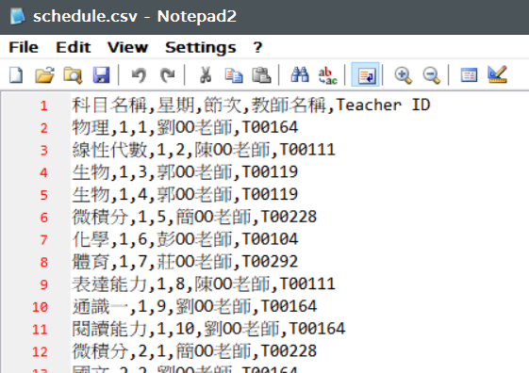
課前小測驗 9:10-10:00
查詢某一堂課時間 (例如星期一第三節)，該時段沒課的老師名單
輸入老師的ID，輸出該位老師一周的課表
把你的想法寫成 Word/PDF 檔 (不用做出來)
上傳到 E-learning，9/16 隨堂作業區
還未選課的同學，請用Teams 把作業傳給助教

